Slide 1
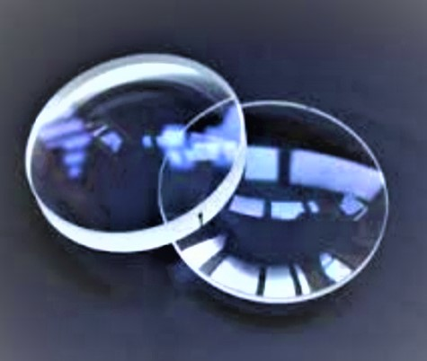
Fizika
9-sinf
Mavzu:
Linzalar.
O‘qituvchi: Toshkent shahar Uchtepa tumani
287-maktab fizika fani o‘qituvchisi
Xodjayeva Maxtuma Ziyatovna.

Slide 2
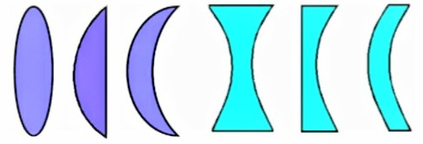
Qvariq va botiq linzalar
Bir yoki ikki tomoni sferik sirt bilan chegaralangan shaffof jism linza deb ataladi. Linzalar qavariq va botiq bo‘ladi.

Slide 4
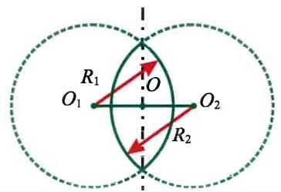
Linzalar $R_{1}$ va $R_{2}$ radiusli sferalarning o‘zaro kesishishidan hosil bo‘ladi. $O$ nuqta linzaning markazi, $O_{1}O_{2}$ to‘g‘ri chiziq linzaning bosh optik o‘qi deyiladi.

Slide 5
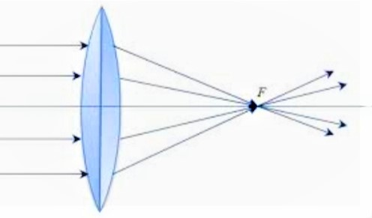
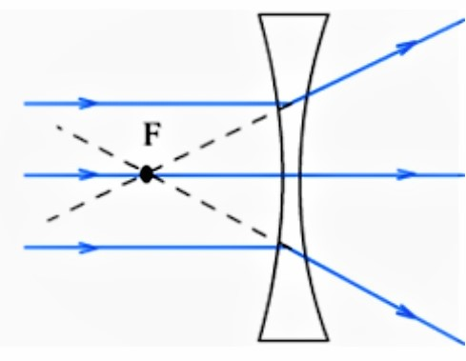
Yig‘uvchi va sochuvchi linza
Agar qavariq linzaga bosh optik o‘qiga parallel bo‘lgan nurlar yo‘naltirsak, linzadan o‘tgach bir nuqtada yig‘iladi. Shuning uchun qavariq linza yig‘uvchi linza deb ataladi. Botiq linzaga parallel nurlar yo‘naltirsak, nurlar linzadan o‘tgach bir tekis sochiladi. Shuning uchun botiq linza sochuvchi linza deb ataladi.

Slide 8
Linzaning fokusi va optik kuchi
Fokus masofasiga teskari bo‘lgan kattalik linzaning optik kuchi deyiladi va $D$ harfi bilan belgilanadi.
$D=\frac{1}{F}$ $F=\frac{1}{D}$
$\left[D\right]=\frac{1}{m}=1 dptr(diopteriya)$
$F=\frac{1}{(n−1)∙\left(\frac{1}{R_{1}}+\frac{1}{R_{2}}\right)}$

Slide 9
Masala
Fokus masofasi $20 cm$ bo‘lgan linzaning optik kuchi qancha?
Fokus masofasi $− 10 cm$ bo‘lgan linzanikichi?

Slide 10
Berilgan:
$F=20 cm=0,2 m$
$F=−10 cm=−0,1 m$
Topish kerak: $D−?$
Formula va yechish:
$$D=\frac{1}{F}$$
$D=\frac{1}{0,2 m}=5 dptr$
$D=\frac{1}{(−0,1 m)}=−10 dptr$
Javob: 1) $D=5 dptr;$
2) $D=−10 dptr.$

Slide 11
Mustaqil bajarish uchun topshiriqlar
1. Mavzuni o‘qish va savollarga javob yozish.(145-bet)
2. 27-mashqning 1-masalasini yechish.(149-bet)

